Slide 1
HTML
Hyper Text Markup Language

Slide 2
<p id=“paragraph_1”>To be or not to be this is the question</p>
HTML 元素
开始标签
结束标签
关键词
属性 、属性值
内容

Slide 3
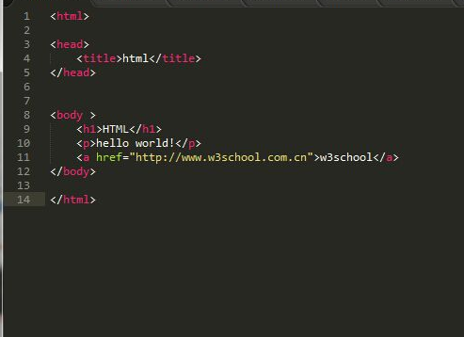
第一个HTML
<html>
<head>
<title>
<body>
<h1>
<p>
<a>

Slide 4
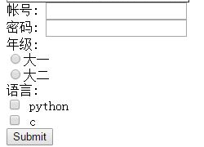
简单的表单

Slide 5
第一次课后作业
1.刷一遍w3school的html教程
2.0在README.md加入自己的链接（fork-clone-add-commit-push-Pull requests)
2.1写一个SIGNUP.html页面，自己设计（根据main.html的内容）
2.2在自己账户下建一个pureweberHomework仓库，将页面放入
3..预习css（可选）
4.自学Markdown（可选）

Slide 6


